Slide 1
Приемы развития памяти и внимания у школьников
МБОУ «Выльгортская СОШ»
Педагог-психолог Иевлева И.В.

Slide 2
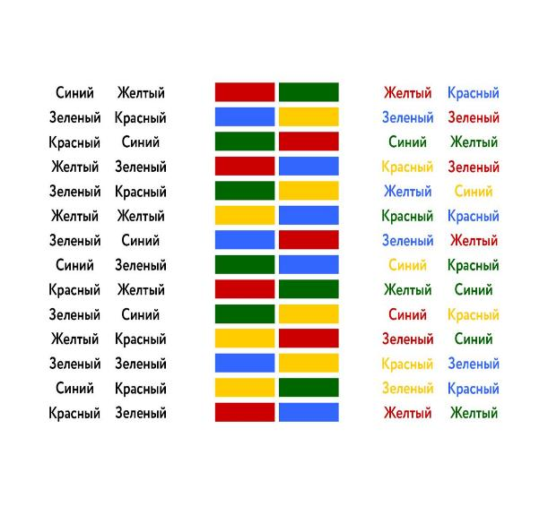

Тест Струпа. Светофор

Slide 3
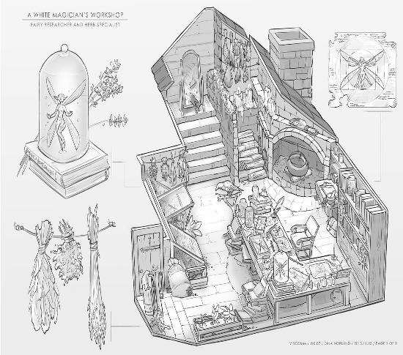
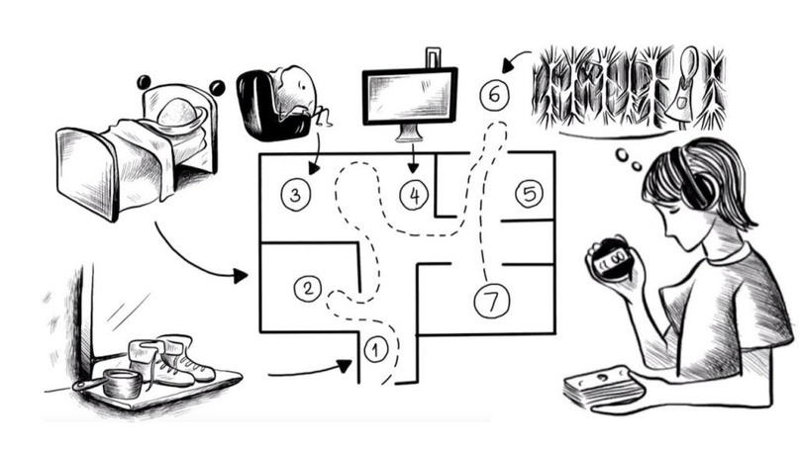
Метод локусов (метод мест)

Slide 4
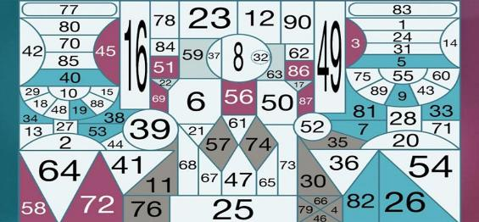
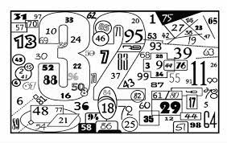
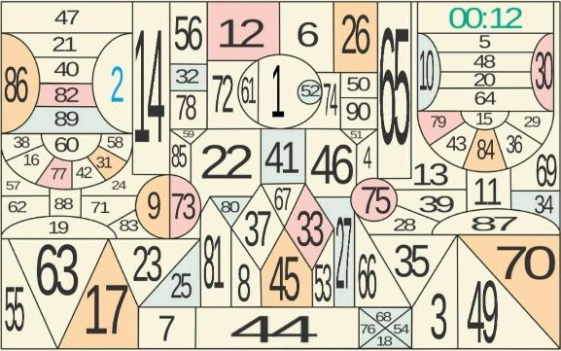
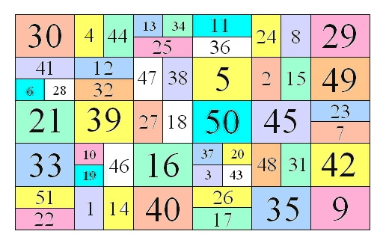
Найди числа по порядку от 1 до..

Slide 5
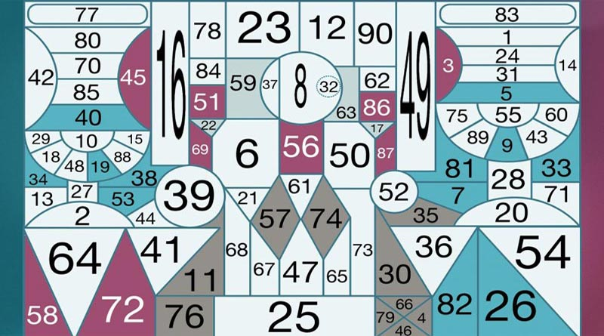

Slide 6
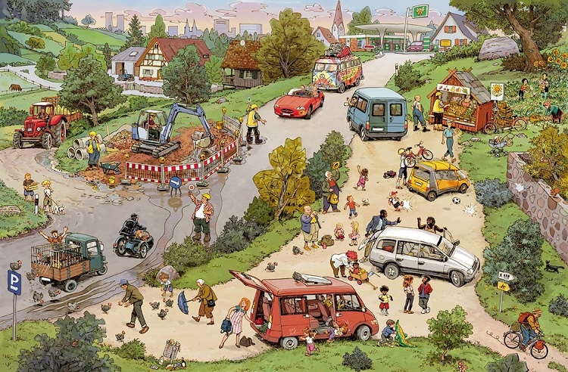
Экскурсовод
Ребятам показывают картинку с большим количеством деталей на протяжении 2 мин. Затем ее убирают. Задача ребенка — максимально точно ее описать.

Slide 7

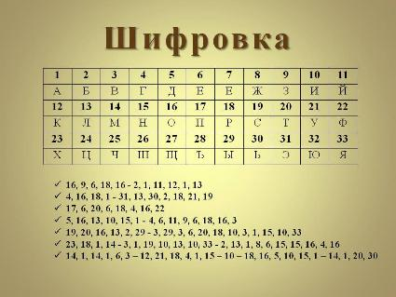
«Шифровка»
Используются цифры от 0 до 9, и 10 букв нужно расшифровать слова
Вариант 1
А Д Ж Б С Р У К Н Л
0 1 2 3 4 5 6 7 8 9
304__________________
2030_________________
0265_________________
2050_________________
9620_________________
30870________________
496230_______________
156230_______________

Slide 8
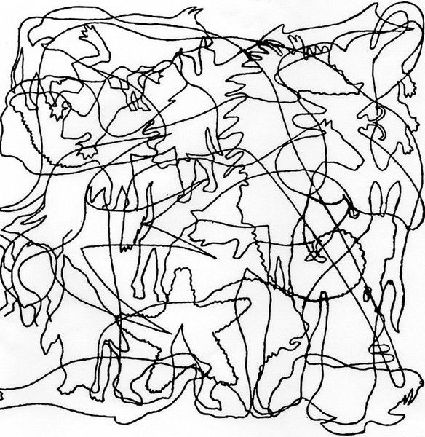
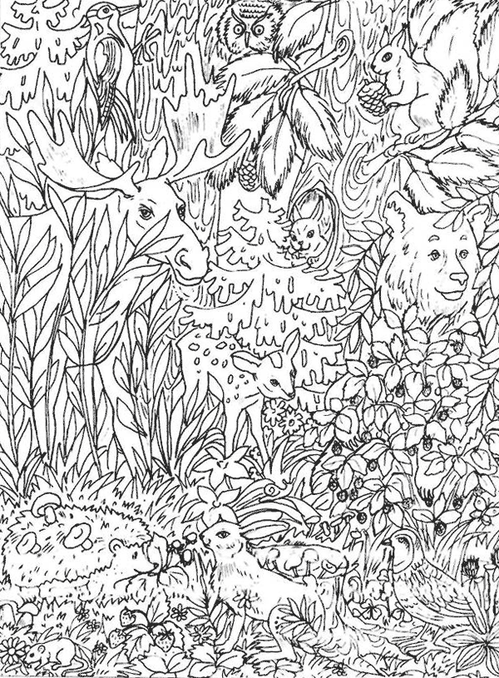
Найди на картинке

Slide 9
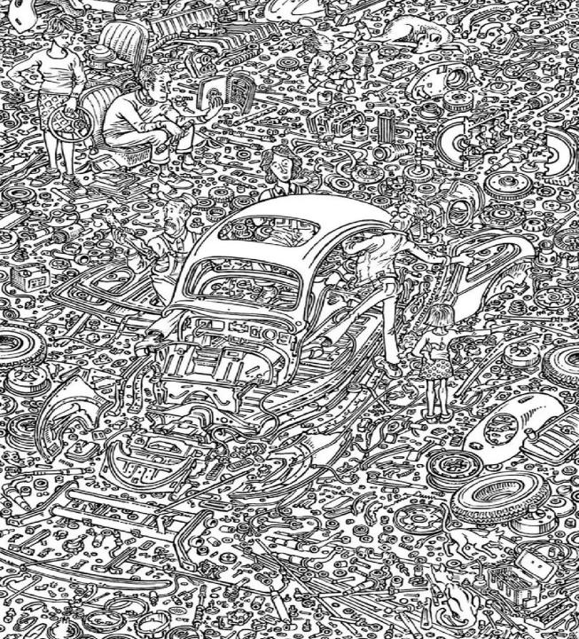
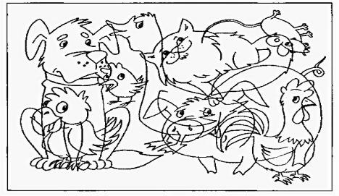
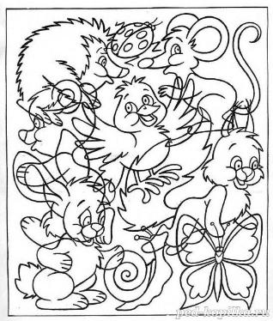

Slide 10
Задачи
Две девочки сажали деревья, а одна цветы. Что сажала Таня, если Света с Ларисой и Лариса с Таней сажали разные растения?
Три девочки нарисовали двух кошек и одного зайца, каждая по одному животному. Что нарисовала Ася, если Катя с Асей и Лена с Асей нарисовали разных животных?
Ира, Наташа, Оля и Оксана вышивали разные картинки. Две девочки вышивали цветок, две - домик. Что вышивала Наташа, если Ира с Наташей и Наташа с Олей вышивали разные картинки, а Оксана вышивала домик?
Мальчики читали разные книги: один - сказки, другой - стихи, двое других - рассказы. Что читал Витя, если Леша с Витей и Леша с Ваней читали разные книги, Дима читал стихи, а Ваня с Димой тоже читали разные книги?

Slide 11
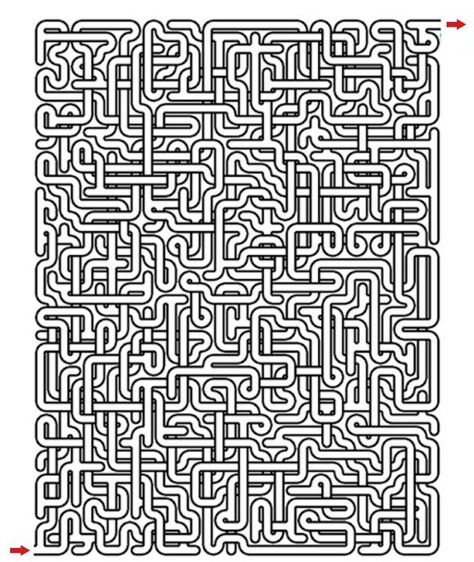
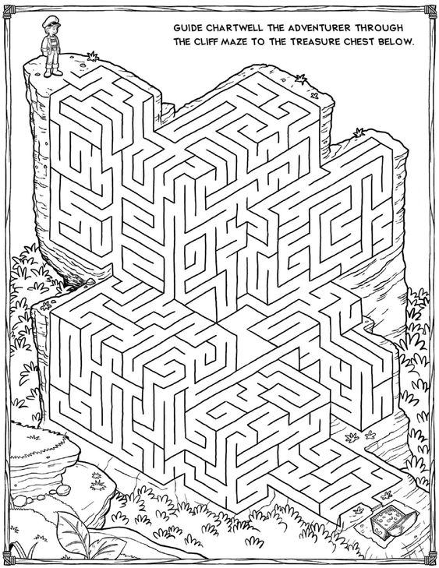

Slide 12
«Счёт с помехой»
Учащиеся называют числа от 1 до 20, одновременно записывая на листе бумаги или доске эту же числовую последовательность, но в обратном порядке:
произносят 1, пишут 20, произносят 2, пишут 19 и т.д. Подсчитывается время выполнения задания и число ошибок.

Slide 13
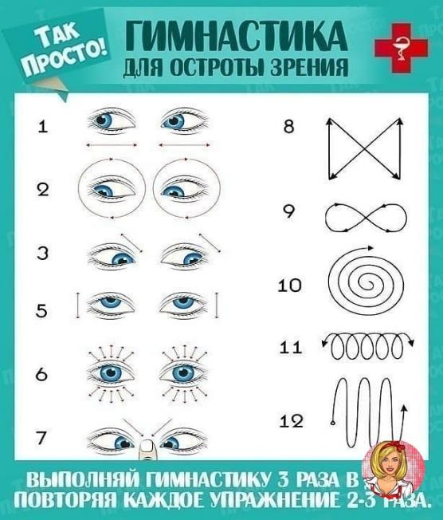
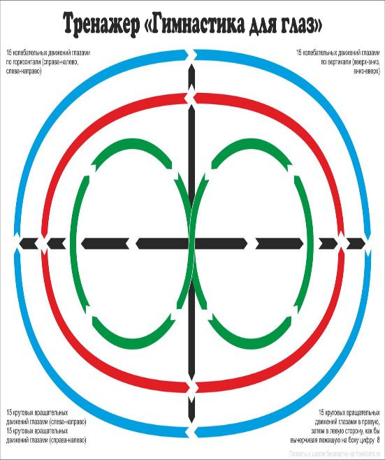

Slide 14
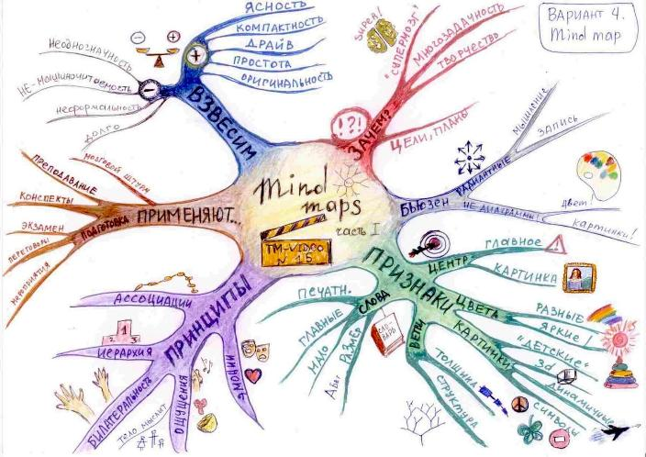

Чанкинг (дробление информации)

Slide 15

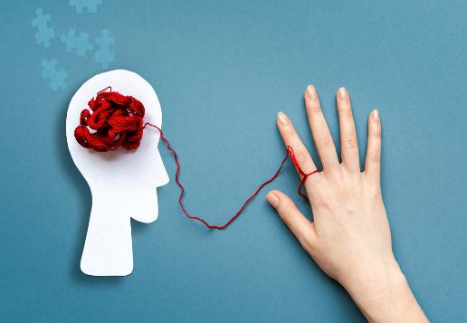
Метод Айвазовского

Slide 16


